Slide 1

មជ្ឈមណ្ឌលកូរ៉េ សហ្វវែរ អេច អ ឌី
Korea Software HRD Center
Java Presentation Materials
ឣ្នកប្រឹក្សាយោបល់: បណ្ឌិត​​ គីម​ ថេខ្យុង
ឣ្នកណែនំា: លោក លាង ប៊ុនរ៉ុង
លោក លន់ សុវត្ថានា
លោក ផេង តុលា
លោក ដារ៉ា ពេញចិត្ត
www.kshrd.com.kh

Slide 2
ថ្នាក់ បាត់ដំបង
ក្រុមទី ១
ប្រធានបទ៖ Thread
សមាជិក
លោក លីម ឈុនលី
លោក មាន រស្មី
លោក ដន ធារ៉ា
លោក ហេង ​សៀកហៃ
លោក ស្រ៊ឺ ផេងគ័ង

Slide 3
មាតិកា
Thread
Program, process, thread concept
Two ways of implementation thread (Thread/Runnable)
Commonly used methods in Thread class (sleep, join, wait, notify, etc.)
Synchronization

Slide 4
Objective:
Understands:
Program, process, thread concept
How to implement thread (2 ways)
What Synchronization is
How to use synchronization
Show some examples of using commonly used methods

Slide 5
1. Program, process thread concept
What is Program?
program គឺជាបណ្ដុំនៃ code នឹង instruction​ ដែលពិពណ៍នាអំពីការងារមួយច្បាស់លាស់។
ហើយសម្ដែងចេញឲយើងបានឃើញ នៃដំនើរការរបស់ការងារនោះផងដែរ។
ហើយវាធ្វើការទៅតាមលំដាប់លំដោយនឹង​មាន Syntax ច្បាស់លាស់។
​នៅក្នុង program មួយតែងតែមាន process ជាច្រើននៅខាងក្នុង ។ ហើយ នៅក្នុង process មួយ
អាចមាន thread ជាច្រើនទៀតនៅខាងក្នុងវាទៀត។

Slide 6
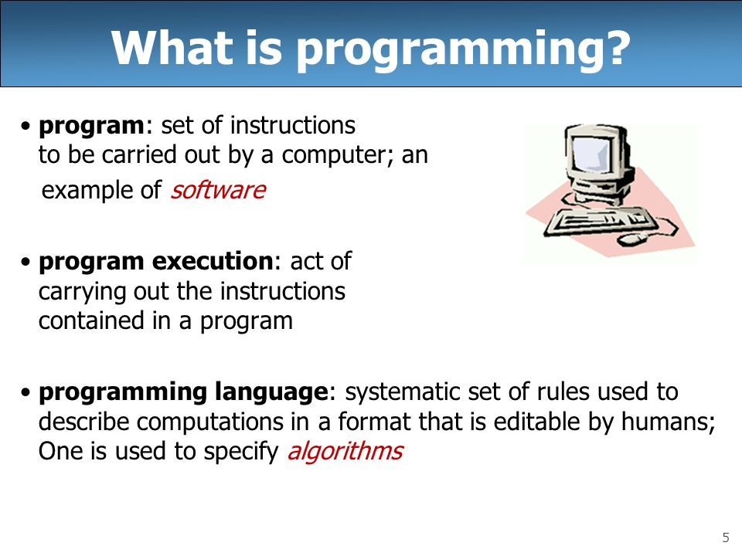
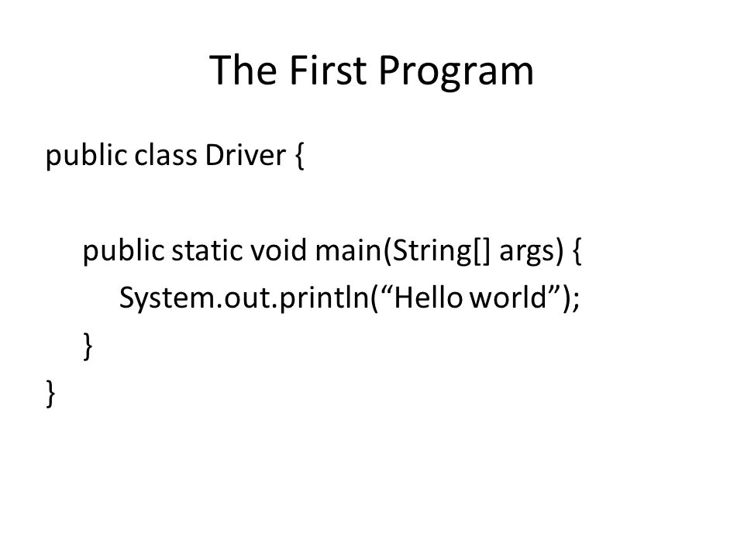
1. Program, process thread concept(Continued)
Example:

Slide 7
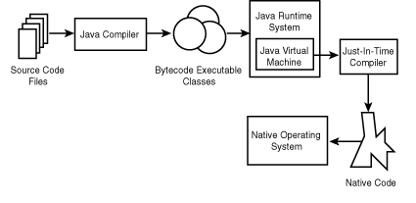
1. Program, process thread concept(Continued)
What is Process?
Process គឺជាដំណើរការរបស់ Program។ វាឆ្លើយតប ហើយសម្រេចបាននូវការងារដ៏
ជាក់លាក់មួយរបស់ Program.

Slide 8
1. Program, process thread concept(Continued)
What is thread?
Thread គឺជាការប្រតិបត្តិការងារព្រមគ្នាៗច្រើនក្នុងពេលតែមួយ។ thread គឺឯករាជ្យ ពីព្រោះ វាបែងចែក ការងារដាច់ដោយឡែកពីគ្នា។ ហើយដំណើរការរបស់ thread ច្រើនក្នុងពេលតែមួយ គឺគេហៅថា Multithread.

Slide 9
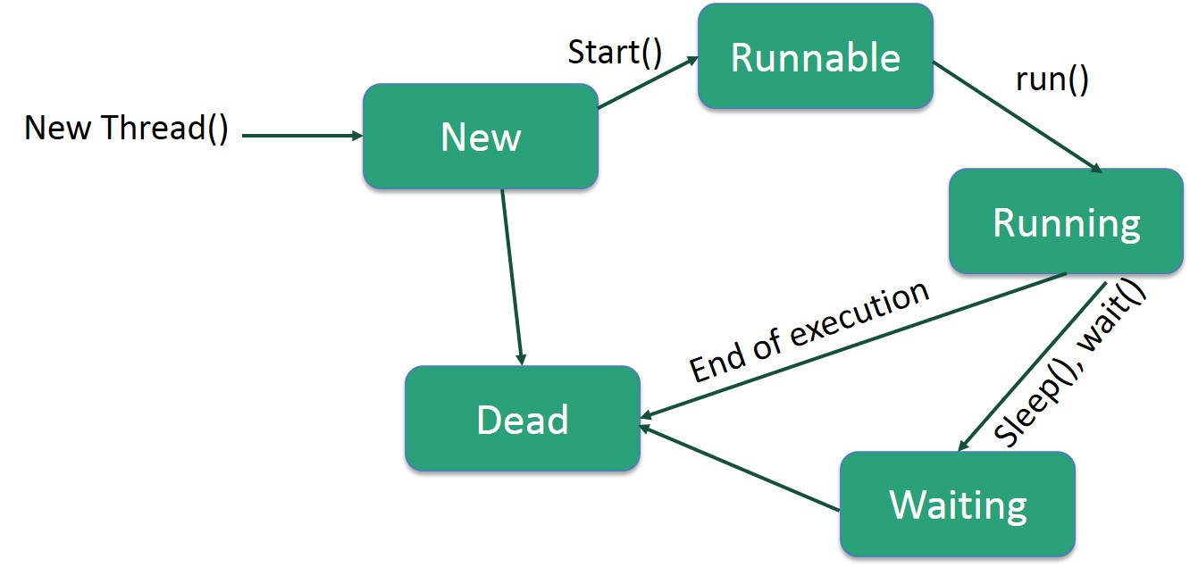
1. Program, process thread concept(Continued)
Life cycle of thread

Slide 10
1. Program, process thread concept(Continued)
Process VS Thread
Process | Thread
A program in execution is often referred as process. | A thread is a subset(part) of the process.
A process consists of multiple threads. | A thread is a smallest part of the process that can execute concurrently with other parts(threads) of the process.
A process is sometime referred as task. | A thread is often referred as lightweight process.
A process has its own address space. | A thread uses the process’s address space and share it with the other threads of that process.
A process can communicate with other process by using inter-process communication. | A thread can communicate with other thread (of the same process) directly by using methods like wait(), notify(), notifyAll().
New threads are easily created. | However the creation of new processes require duplication of the parent process.
Threads have control over the other threads of the same process. | A process does not have control over the sibling process, it has control over its child processes only.

Slide 11
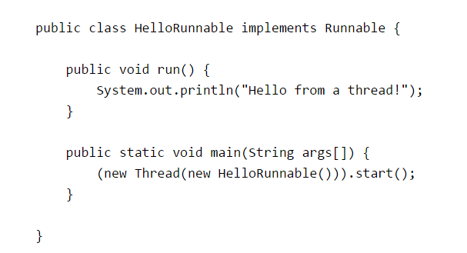
2. វិធីសាស្រ្តក្នុងការបង្កើត Thread
1. ប្រើប្រាស់ Runnable Interface
បង្កើតនូវ object ជាប្រភេទ Runnable ហើយបញ្ជូនទៅអោយ Thread constructor

Slide 12
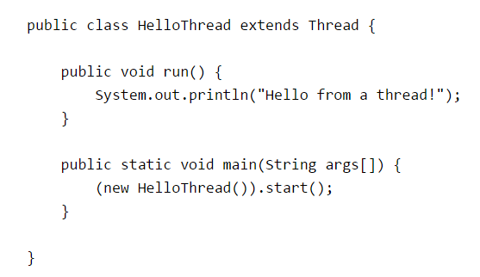
2. វិធីសាស្រ្តក្នុងការបង្កើត Thread (តចប់)
1. ប្រើប្រាស់ Subclass របស់ Thread
បង្កើតនូវ subclass របស់ Thread ដើម្បីបង្កើត Thread Process

Slide 13
3. Commonly used Methods in Thread
➢ខាងក្រោមជា method សំខាន់ៗដែលប្រើជាមួយ Thread:
ឈ្មោះ METHODS | ការប្រើប្រាស់
run() | សម្រាប់បង្កើតជា acton សម្រាប់ឲ្យthread ធ្វើការ
start() | ចាប់ផ្ដើមដំណើរការ Thread
sleep(long miliseconds) | Suspend Thread មិនឲ្យដំណើរការសម្រាប់រយះពេលណាមួយ
join(), join(long miliseconds) | ចាំ thread ណាមួយបញ្ឈប់ដំណើរការ (អាចកំណត់ជា miliseconds)
getPriority() | Return តម្លៃ Priority របស់ Thread
setPriority(int priority) | កំណត់ Priority អោយ Thread ធ្វើការ (តម្លៃពី 1 - 10)

Slide 14
3. Commonly used Methods in Thread (ត)
ឈ្មោះ METHODS | ការប្រើប្រាស់
getName(), | Return ឈ្មោះ Thread
setName(String name) | Set ឈ្មោះឲ្យ Thread
isAlive() | Return True/False ថា Thread នៅដើររឺអត់
yield() | ផ្អាកដំណើរការ Thread មួយសិនដោយអោយ Thread ដ៏ទៃដំណើរការ
wait() | ជាSynchronized Method, សម្រាប់ប្រាប់Threadមួយអោយចាំ ព្រោះThreadមួយកំពុងធ្វើការ​(Thread-safe working)
notify() | ជាSynchronized Method, សម្រាប់ប្រាប់ Threadបន្ទាប់​(ដែលwait())​អោយចូលធ្វើការ
notifyAll() | ជាSynchronized Method, សម្រាប់ប្រាប់ Threadដែល wait ទាំងអស់អោយចូលធ្វើការ

Slide 15
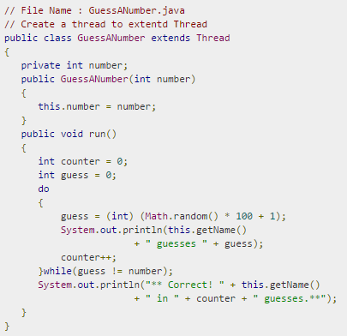
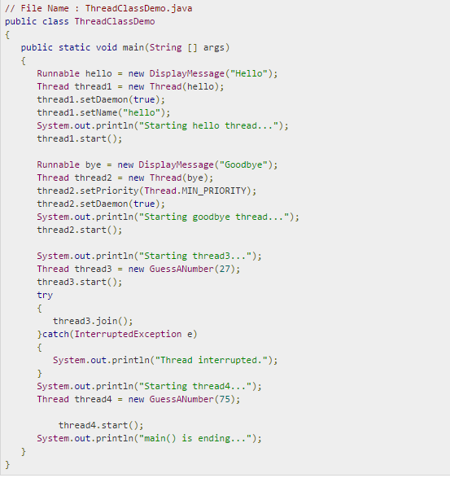
3. Commonly used Methods in Thread (តចប់)

Slide 16
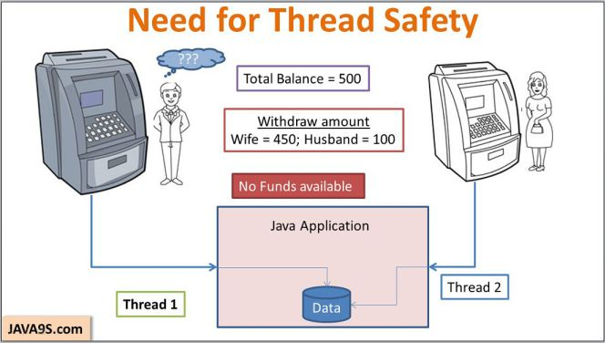
4. Thread Synchronization
Thread Synchronization គឺជា Capability ដើម្បី Control access multiple thread ដើម្បីឲ្យដំណើរការមួយចប់ទើបអនុញ្ញាត្ដិឲ្យ Process មួយទៀតដំណើរការ។

Slide 17
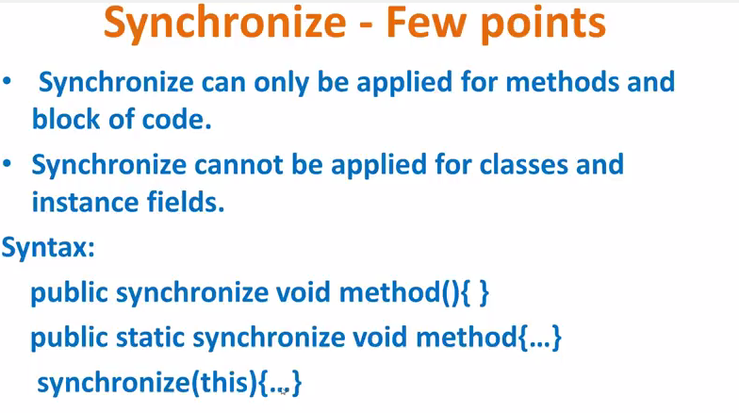
4. Thread Synchronization

Slide 18
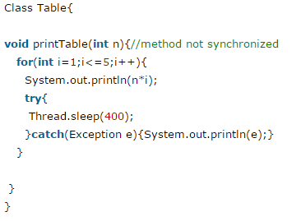
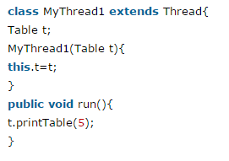
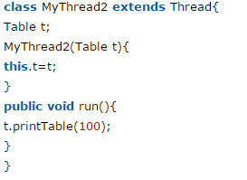
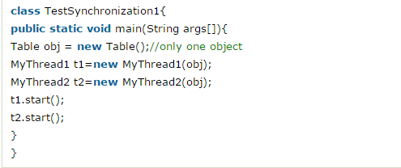

4. Thread Synchronization

Slide 19
10. ប្រភពឯកសារ
https://docs.oracle.com/javase/tutorial/essential/concurrency/runthread.html
https://ksearch.wordpress.com/2010/09/12/program-vs-process-vs-thread/
http://www.softprayog.in/programming/program-process-threads
http://beginnersbook.com/2013/03/multithreading-in-java/
http://www.javatpoint.com/creating-thread
http://www.tutorialspoint.com/java/java_multithreading.htm
https://www.youtube.com/watch?v=IYBrtzOvfqo
http://java9s.com/core-java/thread-safety-and-code-synchronization-in-java

Slide 20
សូមអរគុណ!!!

